Slide 1

Санкт-Петербургское государственное бюджетное профессиональное образовательное учреждение «Медицинский колледж
им. В.М. Бехтерева»
Директор Курбатова Ульяна
Notes:
.
Ди

Slide 2

Миссией колледжа является - подготовка компетентных в профессии и жизни специалистов среднего профессионального образования успешно работающих в лечебно-профилактических учреждениях
Санкт-Петербурга и РФ
Нам нравится делать то, что мы любим с теми,
с кем нам интересно

Slide 3
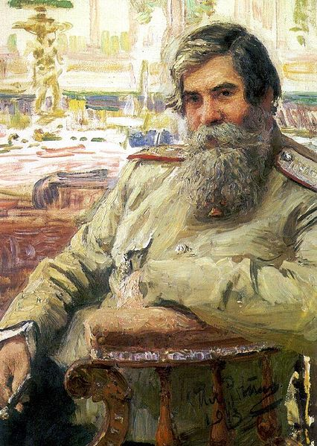
Основатель колледжа
Владимир Михайлович
Бехтерев
выдающийся представитель русской науки
психиатр, невропатолог, физиолог
академик, профессор
президент Психоневрологического
института

Slide 4

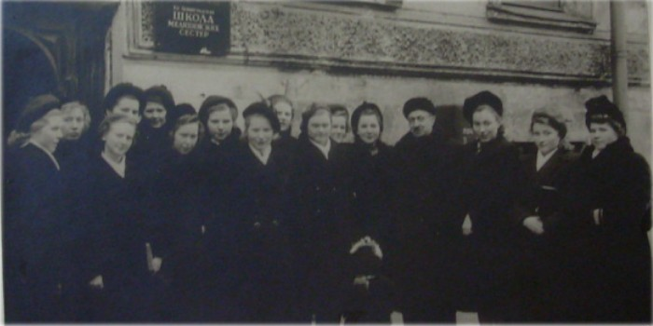
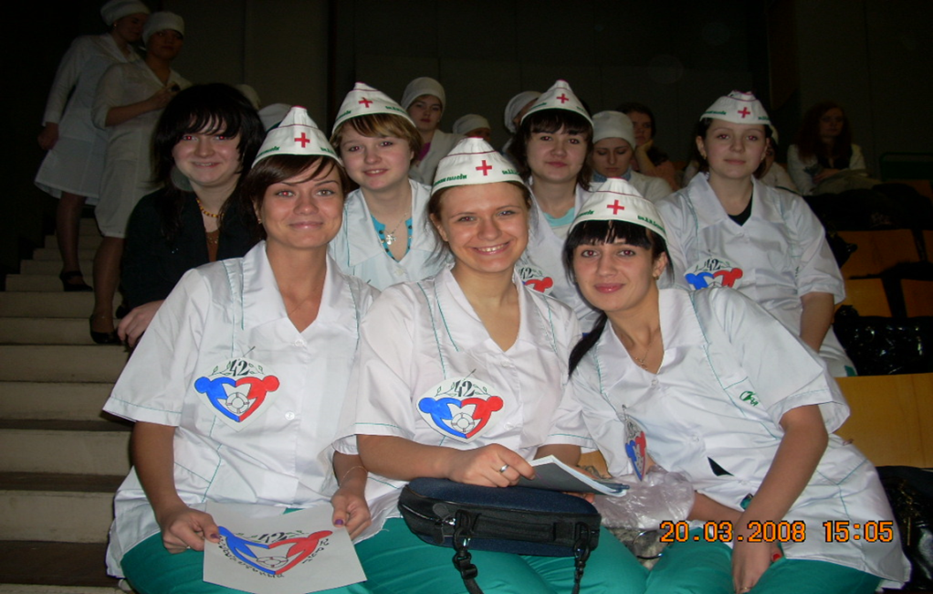
история КОЛЛЕДЖА
Выпуск первой школы медицинских сестер
Медсестра 2016 года

Slide 5


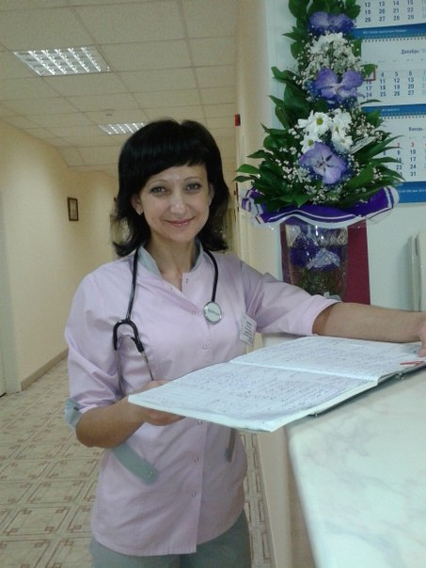



Наша история – это наши выпускники
Наша история – это наши выпускники
15000
РОССИЯ
Страны СНГ
ВЫПУСКНИКОВ
Канада
Израиль
США

Slide 6
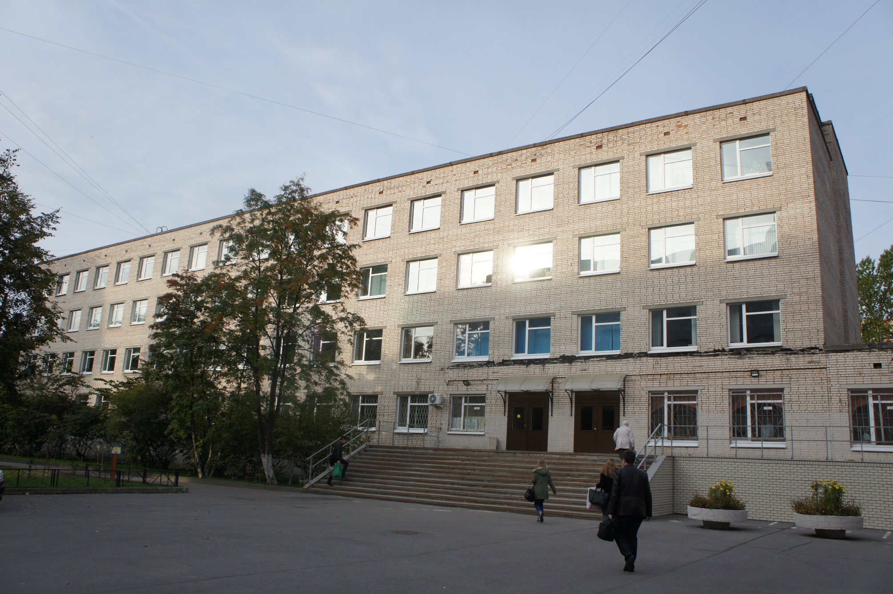
НАПРАВЛЕНИЯ ПОДГОТОВКИ
КОЛЛЕДЖ СЕГОДНЯ
Здание колледжа , СПб, Ленинский проспект.,149

Slide 7

Педагог отвечает за консервацию культуры
Только 30% инноваций эффективны. В образовании эффективных новаций не более 10-15%
В современном мире нет монополии на истину
Институт доверия: в Дании – 94%, в РФ – 28%.
Уровень счастья РФ – 89 место
Молодежь не умеет брать на себя ответственность
Конкурентоспособные личности уже не актуальны. Нужны синергические
У успешных людей обычно работа является их хобби
Наиболее успешен человек с ассоциативным мышлением

Slide 8

НАПРАВЛЕНИЕ ОБУЧЕНИЯ
Колледж готовит медицинских сестер общего профиля
по специальности «Сестринское дело»
Квалификация: медицинская сестра/брат

Slide 9

СРОКИ и ФОРМЫ ОБУЧЕНИЯ
После 9 класса (дневная форма) – нормативный срок обучения 3 года 10 месяцев
После 11 класса (дневная форма) – нормативный срок обучения 2 года 10 месяцев
Очно-заочная (вечерняя форма) – нормативный срок обучения 3 года 10 месяцев

Slide 10

Образование – то, что должно остаться, когда все уже забудется
Результатом любой образовательной деятельности является приобретение новых возможностей
Любить детей и любить работать с детьми – разные вещи
Пока любишь учиться – можешь учить
Неправильным был процесс обучения.
Ответ ученика неправильным не бывает

Slide 11
В колледже учатся более 1300 студентов
В колледже работают более
120 преподавателей
Из них - 14 докторов и кандидатов медицинских наук
21 преподаватель – отличники образования и здравоохранения, лауреаты и победители конкурсов педагогического мастерства
Более 10 преподавателей – наши выпускники

Slide 12
УЧЕБНЫЕ ДИСЦИПЛИНЫ
0 курс (после 9 классов)
Дисциплины школьной программы:
Химия
Биология
Русский язык
Физика
Математика
История и т.д.
Образовательный стандарт
предполагает получение
полного среднего образования
(программа 10 и 11 класса)
1 курс (после 11 классов)
Общепрофессиональные дисциплины:
Анатомия и физиология
Латинский язык
Гигиена
Микробиология
Общая психология
Медицинская генетика
Патология и т.д.
Профессиональный модуль
«Младшая медицинская сестра по уходу»
Получают свидетельство о присвоении должности служащего
(начальное профессиональное образование)
Студенты могут работать в лечебных учреждениях города по этой специальности

Slide 13
УЧЕБНЫЕ ДИСЦИПЛИНЫ
2 курс
Профессиональный модуль «Проведение профилактических мероприятий»
Профессиональный модуль «Участие в лечебно-диагностическом процессе»:
Сестринский уход в терапии, хирургии, педиатрии, инфекционных болезнях, ЛОР-болезнях, офтальмологии, дерматовенерологии, акушерстве и гинекологии, неврологии, психиатрии, наркологии
3 курс
Основы реабилитации
Профессиональный модуль «Оказание доврачебной медицинской помощи при неотложных и экстремальных состояниях»
Подготовка специалиста по заявке работодателя
Защита дипломной работы

Slide 14
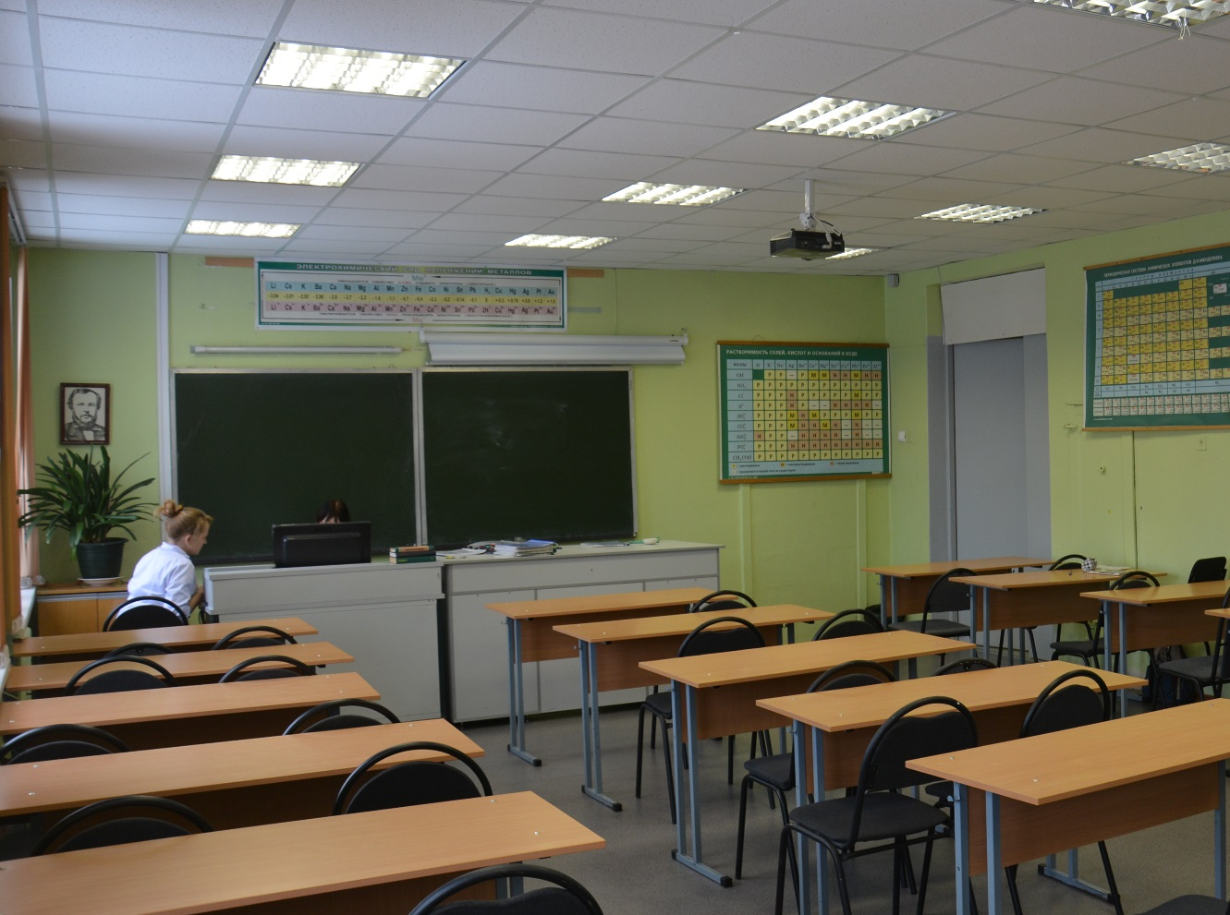
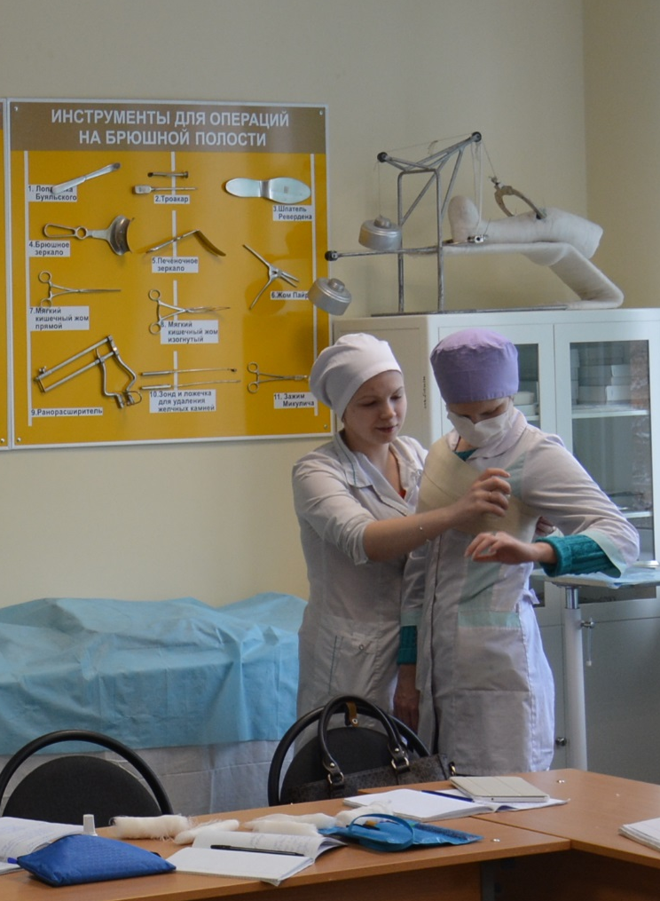
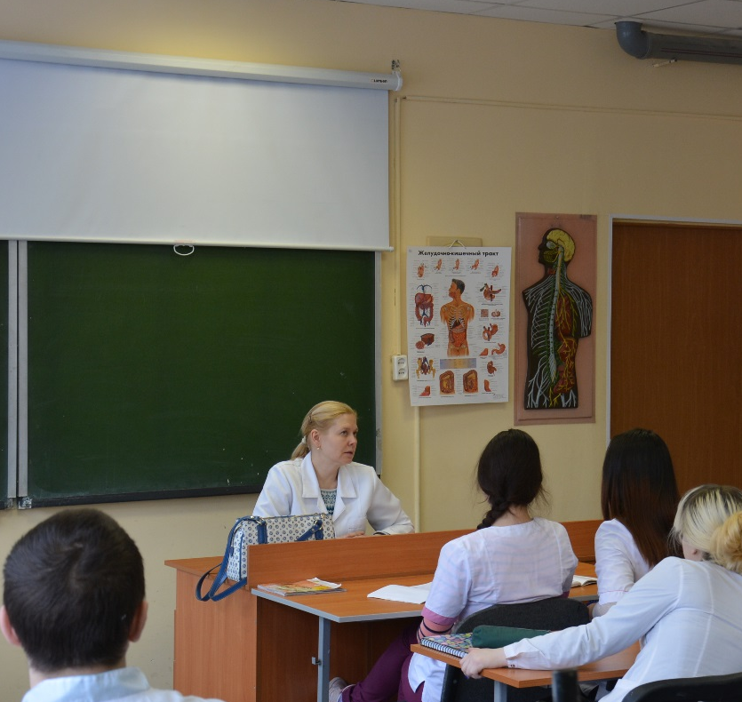
НАПРАВЛЕНИЯ ПОДГОТОВКИ
КОЛЛЕДЖ СЕГОДНЯ
Здание колледжа , СПб, Ленинский проспект.,149

Slide 15
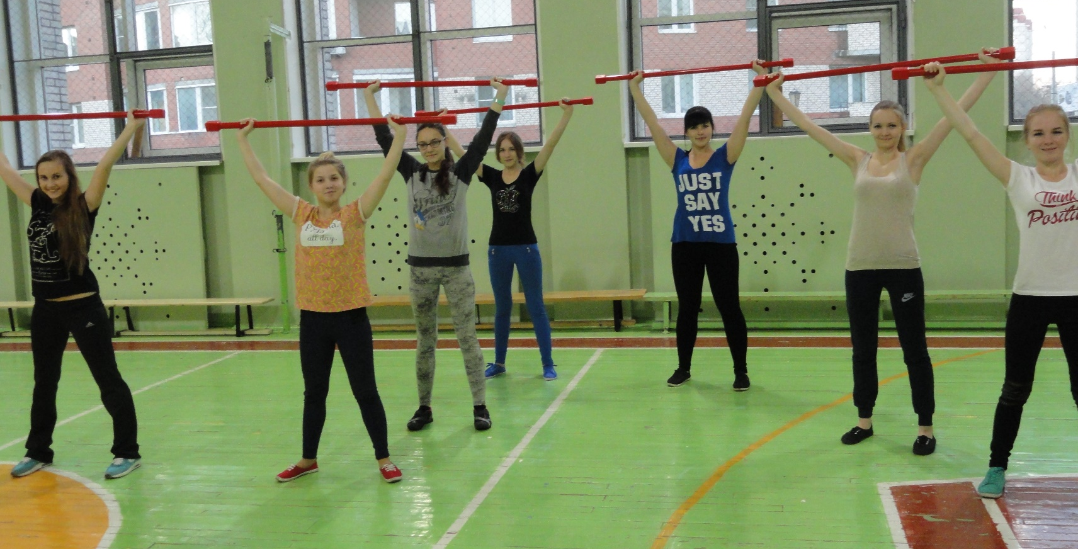
УЧЕБНЫЙ ПРОЦЕСС
Физическая культура

Slide 16
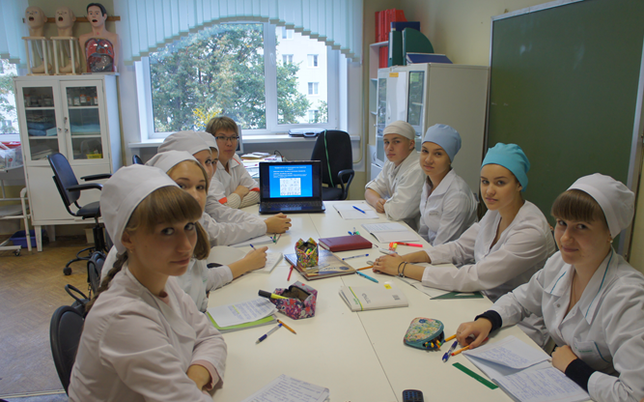
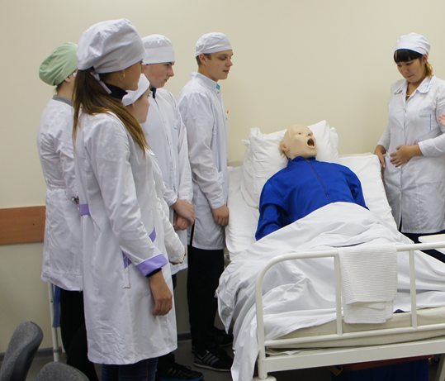
УЧЕБНЫЙ ПРОЦЕСС
Сестринское дело

Slide 17
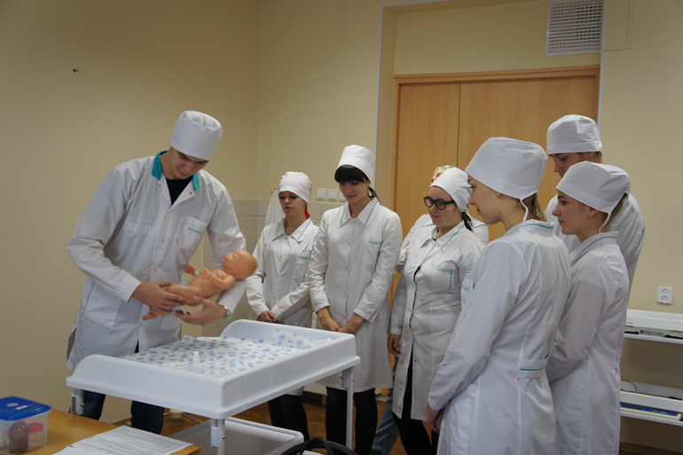
УЧЕБНЫЙ ПРОЦЕСС
Педиатрия

Slide 18
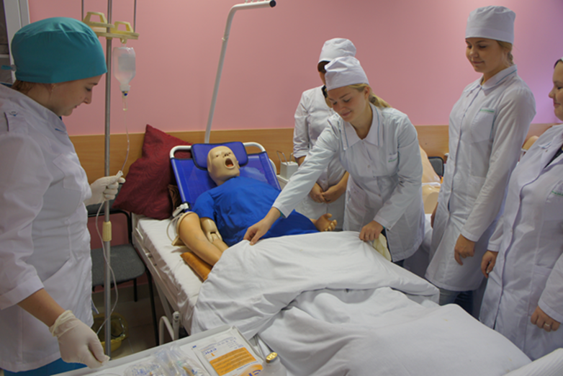
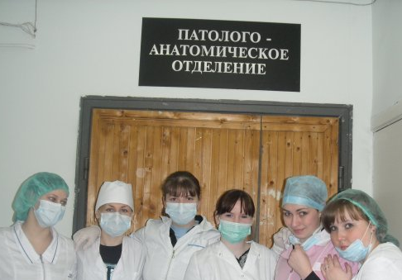
Практическое обучение
Занятия в доклинических кабинетах
Более 50 баз практического обучения

Slide 19
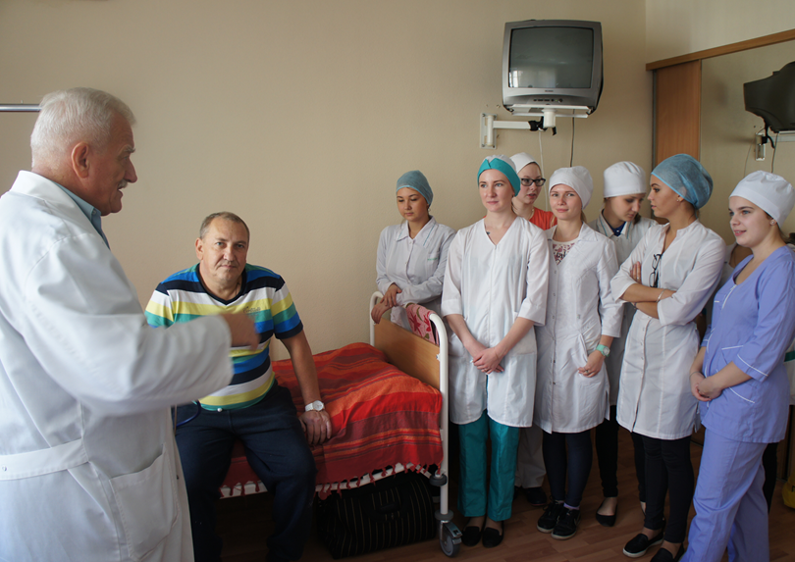
УЧЕБНЫЙ ПРОЦЕСС
Терапия

Slide 20
Целевое обучение
В рамках реализации задач практического здравоохранения
(запросы на подготовку определенных специалистов от работодателей)
студенты выпускных групп могут пройти обучение по направлениям:
Педиатрия Психиатрия Наркология Кардиология | Пульмонология Операционное дело Анестезиология и реаниматология

Slide 21
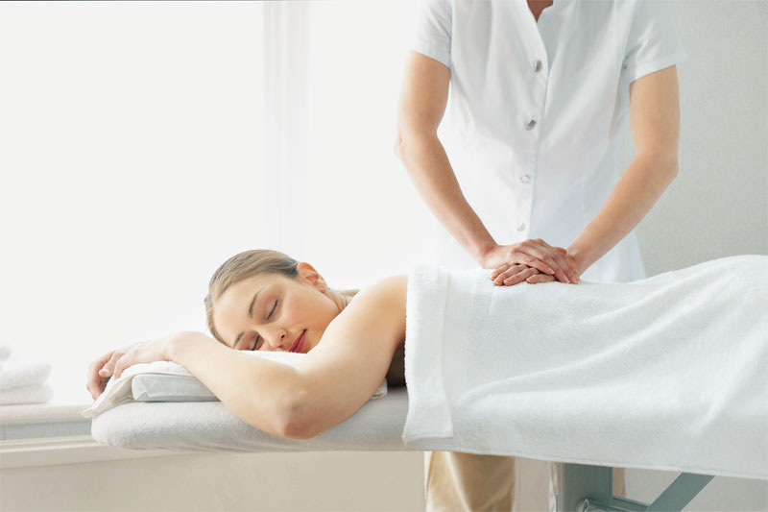
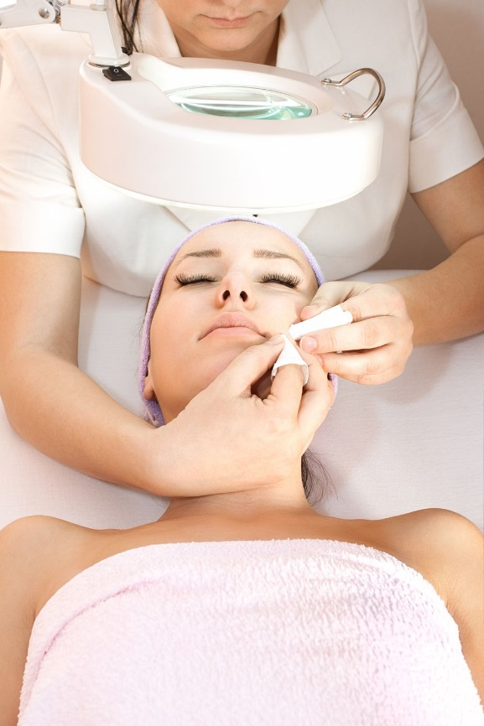
Профессиональная специализация
На платной основе реализуется профессиональная специализация по направлениям:
Сестринская косметология
Медицинский массаж

Slide 22
Выпускная квалификационная работа
(дипломный проект)
Абсолютная новация российского среднего медицинского образования (в медицинских ВУЗах дипломные проекты не пишут)
Тем больше, чем студентов. В декабре тема согласовывается
Обзор литературы, цель и гипотеза исследования – перед выходом на квалификационную (преддипломную) практику в апреле
В мае – готовый проект
В июне - презентация

Slide 23
Темы вкр 2015/2016 учебного года
Роль медсестры в профилактике контрактур у пациентов, перенесших операции на суставах
Особенности организации сестринского ухода за новорожденными с пневмопатиями
Роль образа жизни пациента в профилактике развития ожирения
Арт-терапия как средство снижения фрустрации пациентов
Роль медсестры в профилактике внутрибольничной инфекции в акушерских и гинекологических стационарах

Slide 24
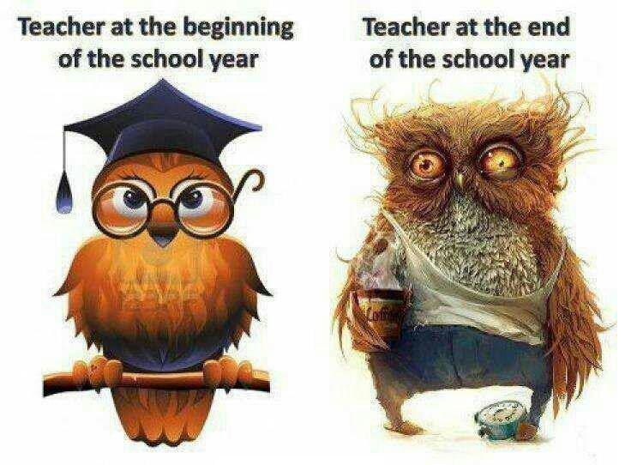
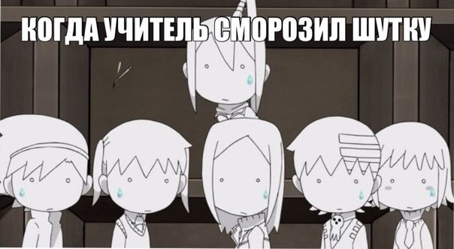
Цель должна идти в коридоре средней трудности
Если преподаватель не может пошутить на тему,
значит он в ней не разбирается
Справедливость – единственная некомпенсируемая черта учителя
Качество труда преподавателя зависит от:
Наличия учеников разного уровня
Качества повышения квалификации
От зарплаты и педагогической нагрузки не зависит

Slide 25
СТАТИСТИКА ТРУДОУСТРОЙСТВА
82%

Slide 26
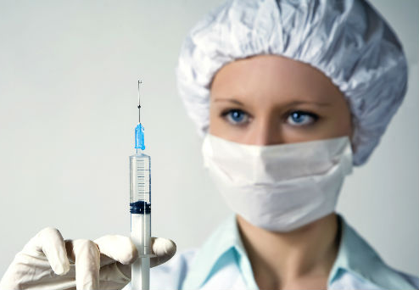
ГДЕ РАБОТАЮТ НАШИ ВЫПУСКНИКИ
СПб ГУЗ «Городская больница № 26»
СПб ГУЗ «Мариинская больница»
СПб ГУЗ Детская городская больница № 1
СПб ГУЗ Детская городская больница № 17
СПб ГУЗ «Городская больница № 20»
ФБГУ СЗФМИЦ им. Алмазова
СПб ГУЗ «Городская больница № 31»
СПб ГУЗ НИИ скорой помощи им. Джанелидзе
СПб ГУЗ «Городская наркологическая больница»
Городской клинический онкологический диспансер
СПб ГУЗ Детская городская больница № 5 им. Филатова
СПб ГУЗ Детская городская больница Марии Магдалины
СПб ГУЗ Детская городская больница № 19 им. Раухфуса
СПб ГУЗ Психиатрическая больница № 3 им. Скворцова-Степанова
СПб ГУЗ Психиатрическая больница Николая Чудотворца
СПб ГУЗ Научно-исследовательский Психоневрологический институт им. Бехтерева
СПб ГУЗ «Городская больница великомученика Георгия»
ФБГУ Научно-исследовательский Нейрохирургический институт им. Поленова
СПб ГУЗ Городской гериатрический медико-социальный центр
Многочисленные больницы, медицинские центры
Санкт-Петербурга и Ленинградской области

Slide 27
ГДЕ продолжить обучение
Профессиональная переподготовка по специальности:
«Лечебное дело» (фельдшер)
  «Акушерское дело» (акушерка) – 10 месяцев
Высшее сестринское образование
Высшее образование по сокращенной программе
обучения по направлениям:
  Психология (клиническая, социальная и пр.)
  Логопедия
  Адаптивная физическая культура
  Социальная работа
  Олигофренопедагогика
Целевые места для наиболее успешных выпускников в медицинских ВУЗах Санкт-Петербурга

Slide 28
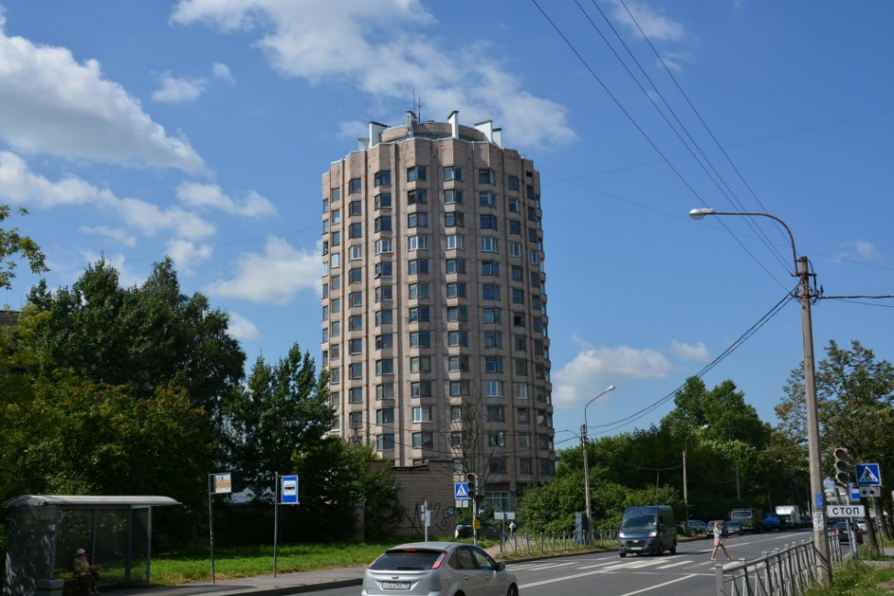
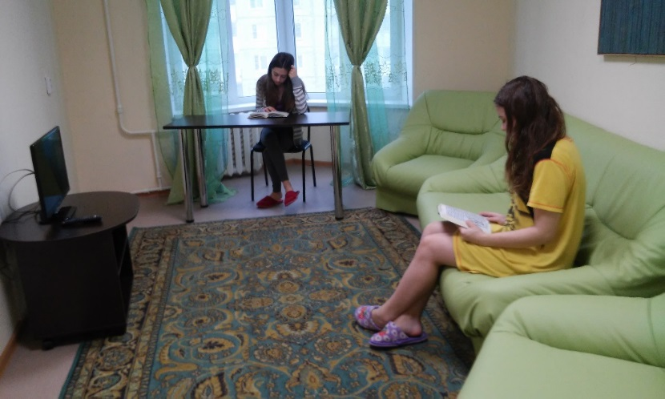
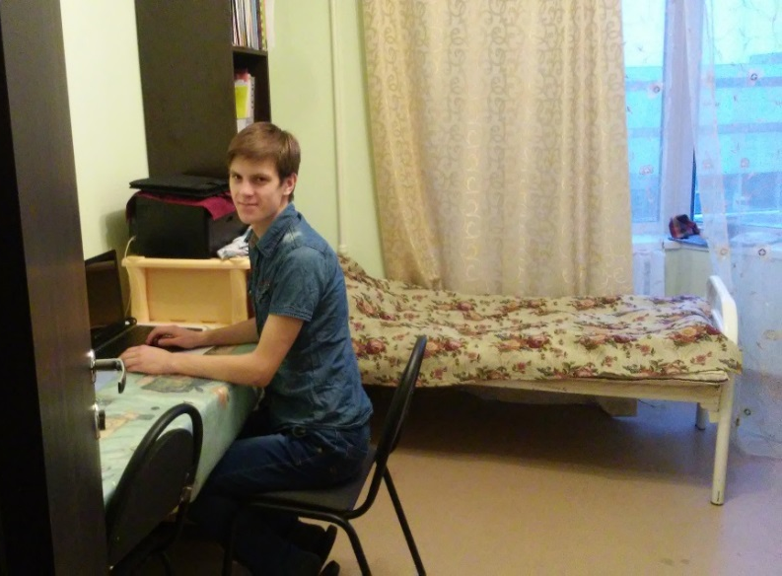
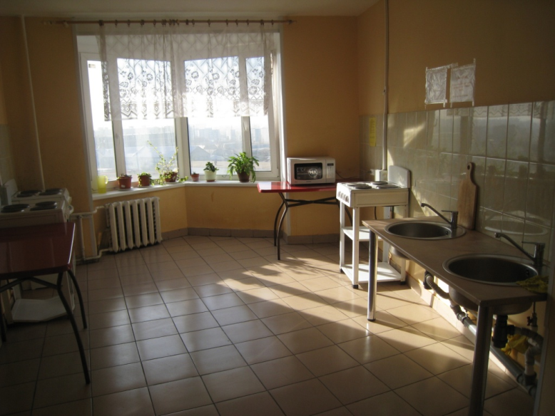

НАПРАВЛЕНИЯ ПОДГОТОВКИ
ОБЩЕЖИТИЕ

Slide 29
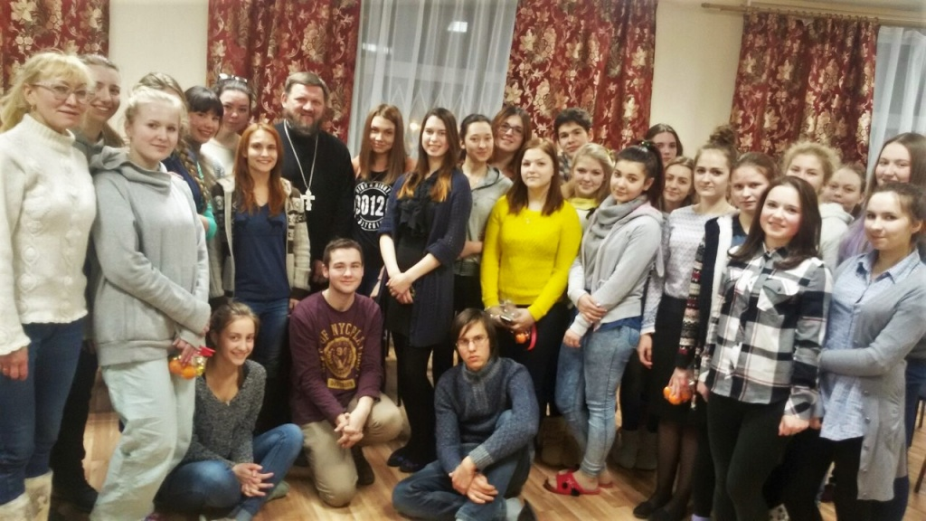
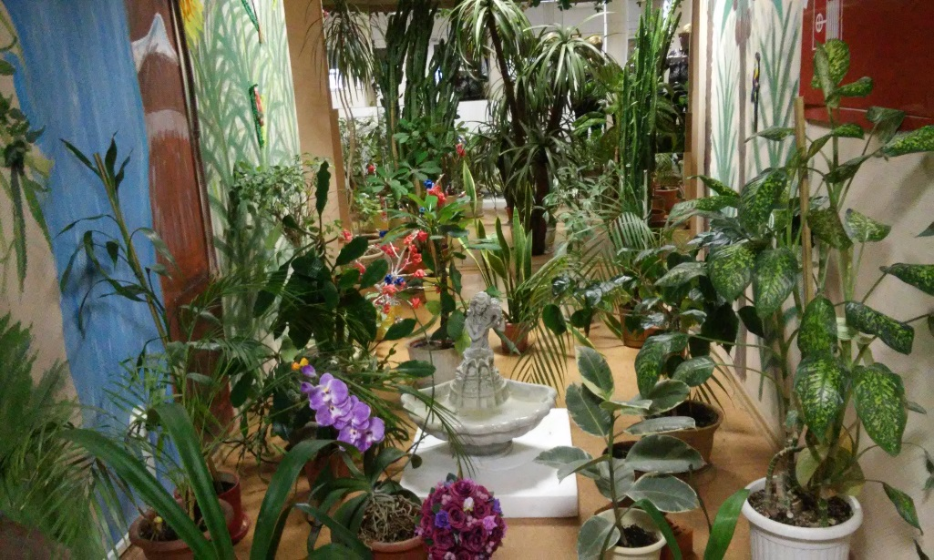
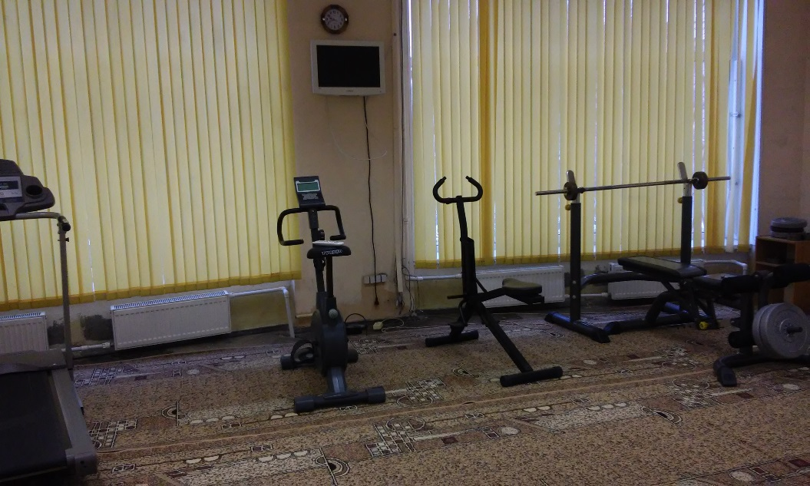
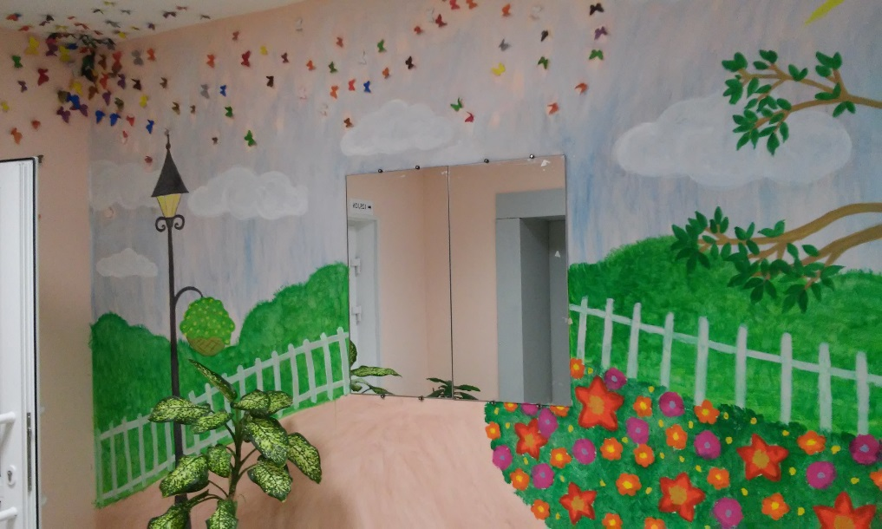

Slide 30
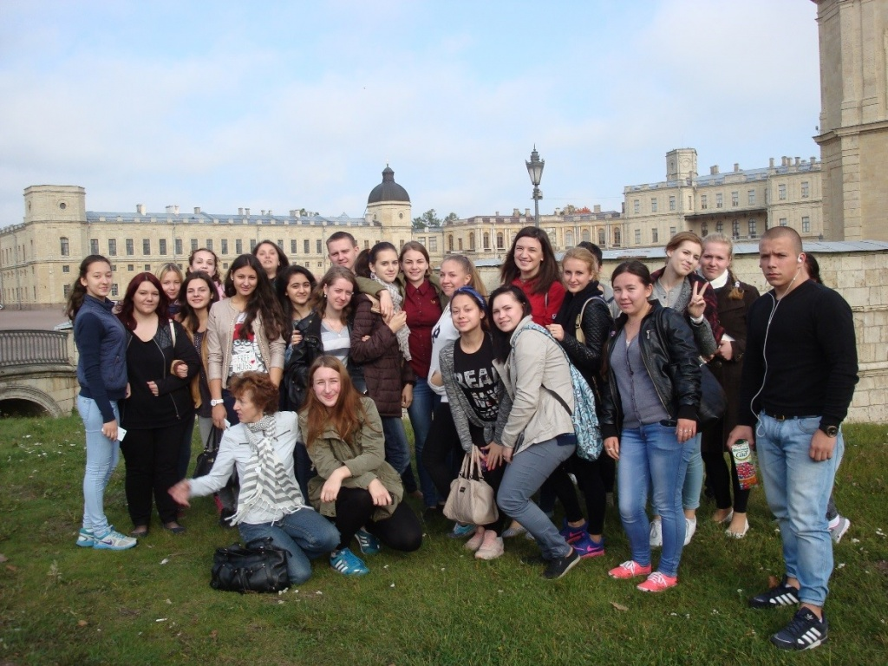
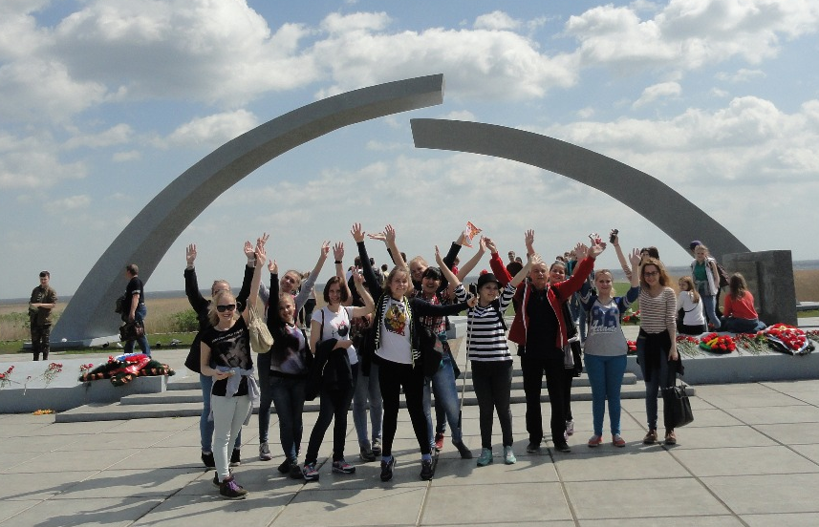
ЭКСКУРСИИ

Slide 31
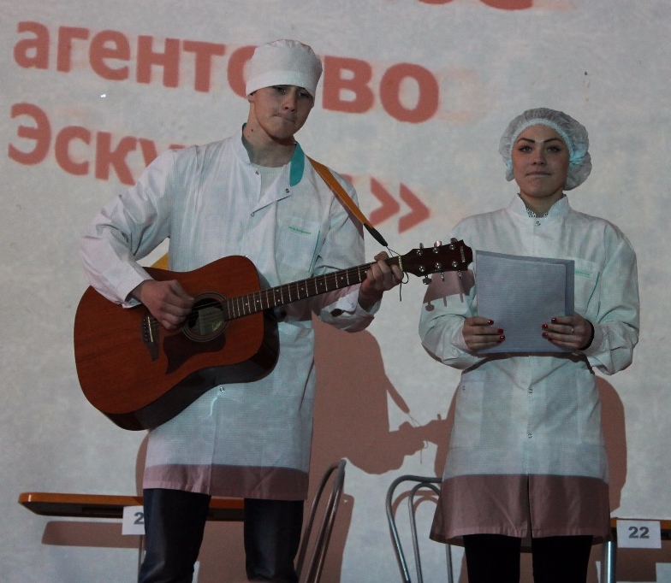
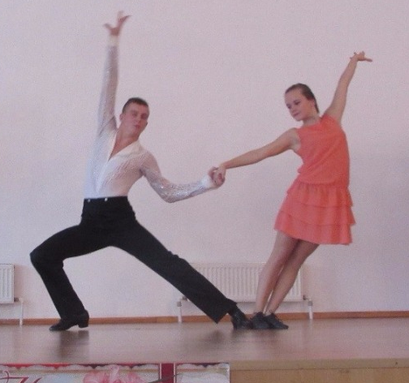
Студенческая самодеятельность

Slide 32
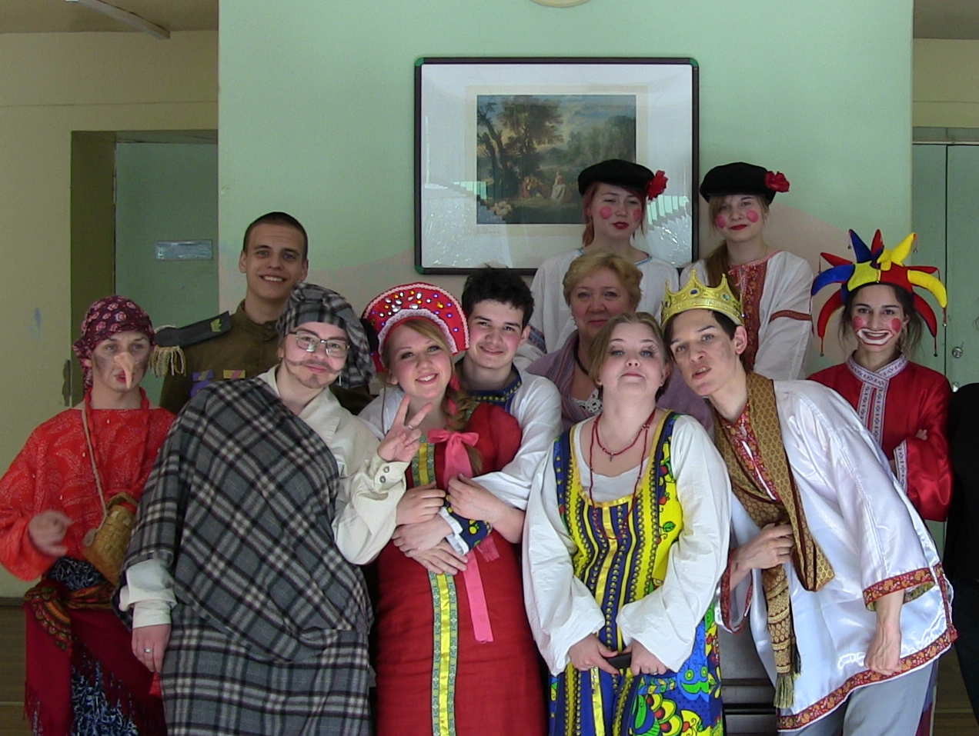
ТЕАТРАЛЬНАЯ СТУДИЯ

Slide 33
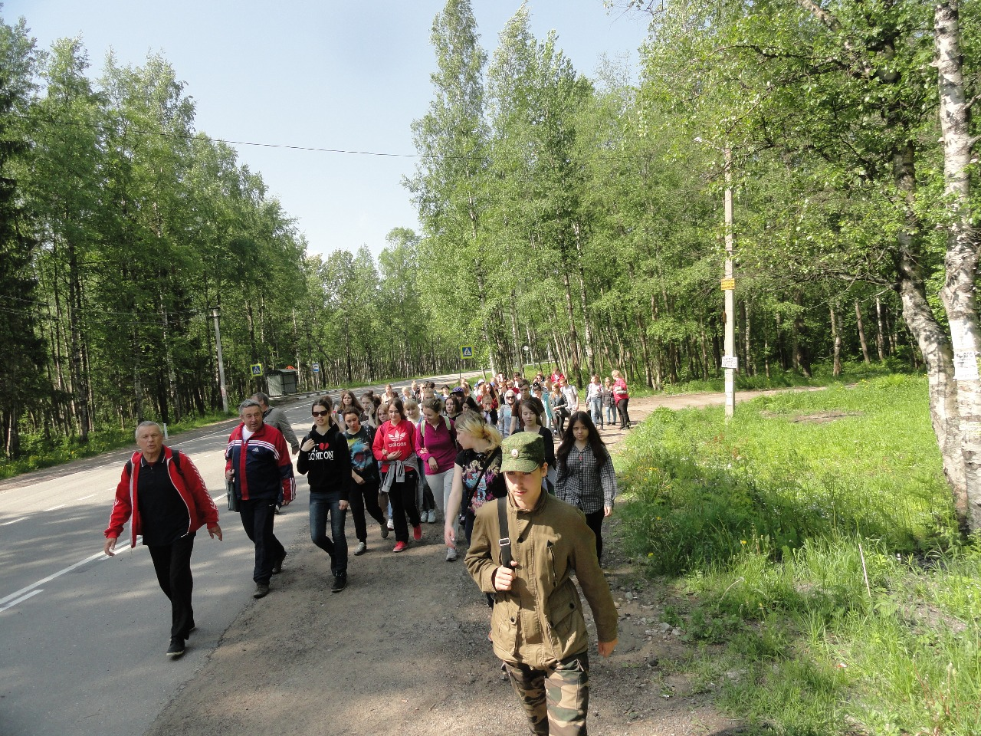
ПОХОДЫ

Slide 34
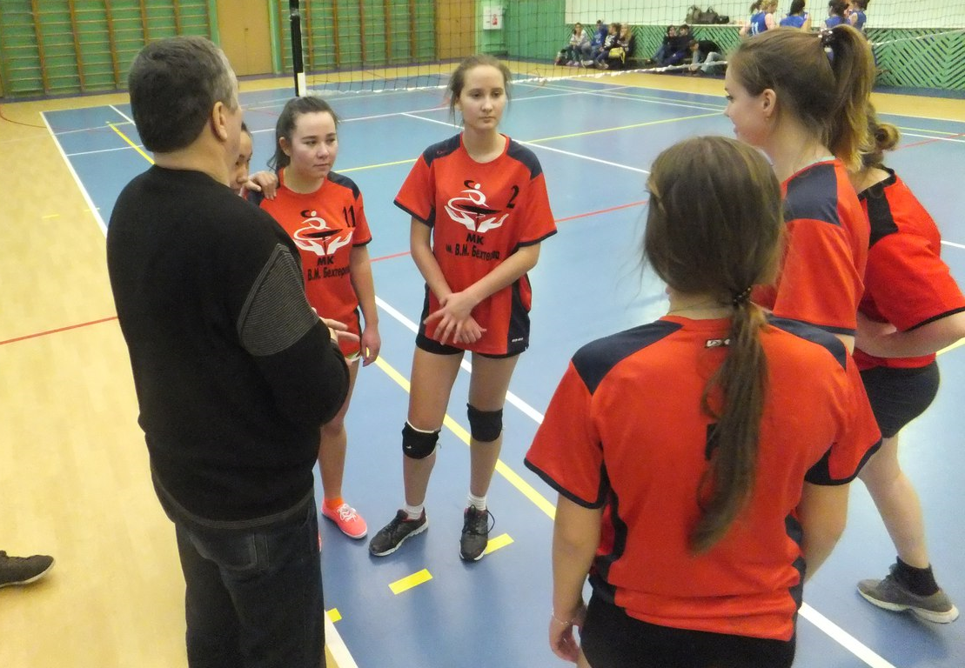
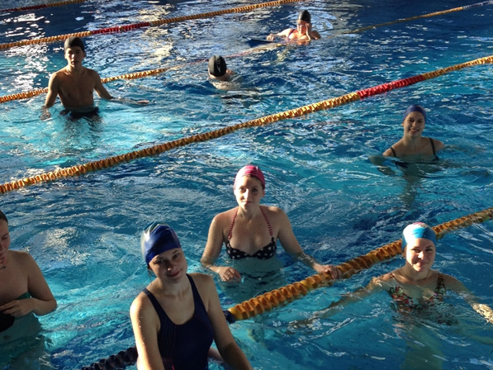
Спортивные секции

Slide 35
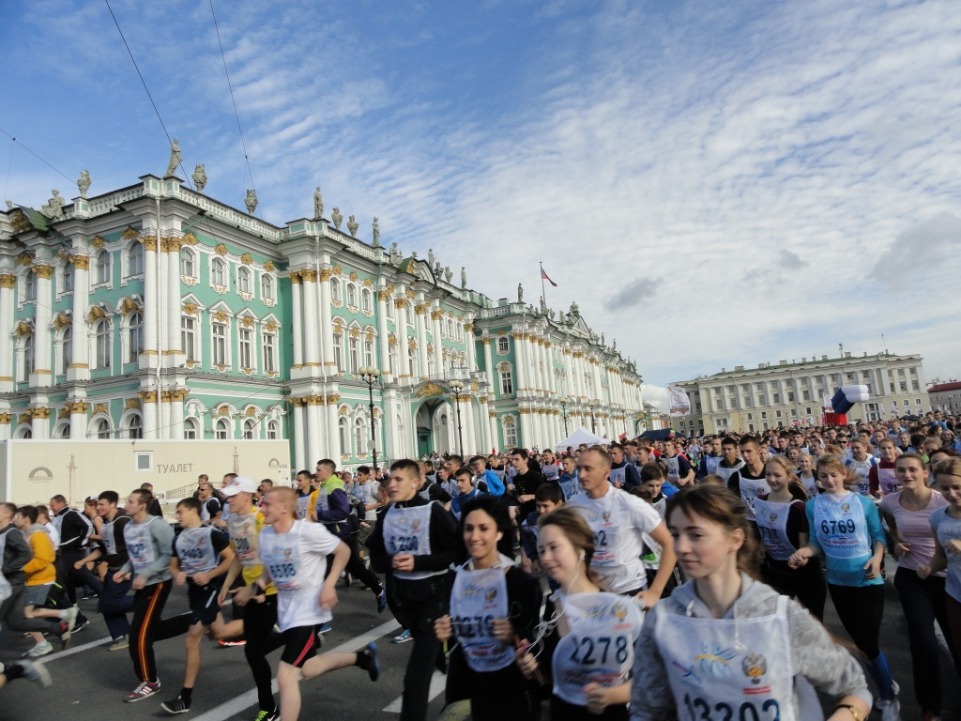
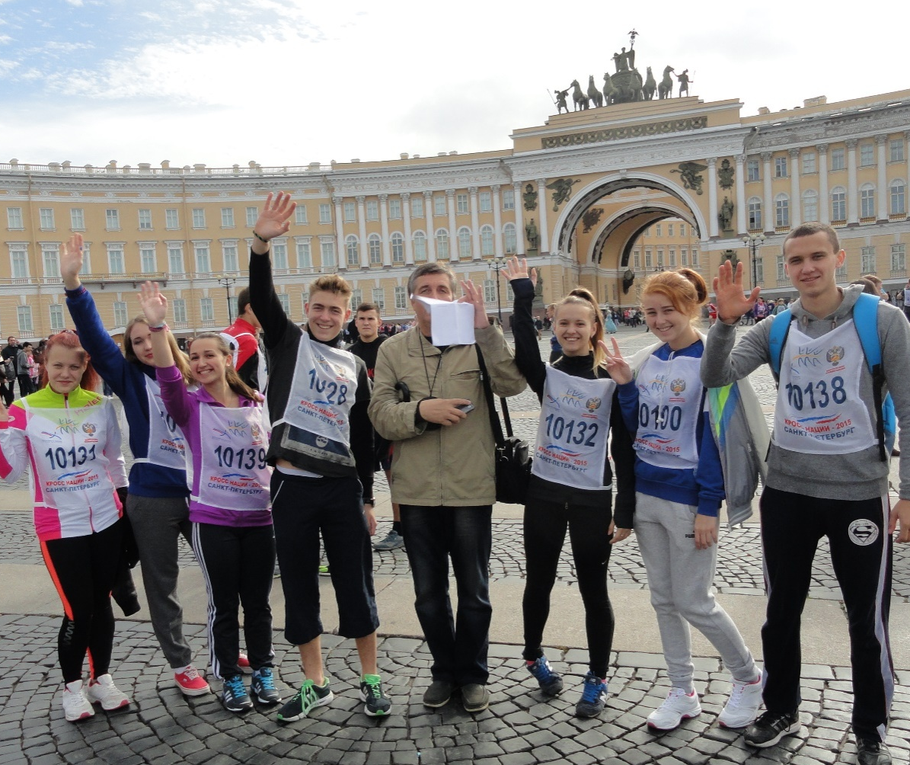
ФИЗКУЛЬТУРНО-МАССОВЫЕ МЕРОПРИЯТИЯ

Slide 36

Терпение и труд чаще перетирают желание учиться
Нам нечего анализировать,
пока мы не встретились с удачей
Когда у Вас есть недостатки, ученик начинает понимать, что Вы тоже человек
Учитесь слезать
с тумбочки

Slide 37
ДОПОЛНИТЕЛЬНОЕ ОБРАЗОВАНИЕ
Профессиональная переподготовка и повышение квалификации для работающих медицинских сестер
Курсы углубленного изучения профильных учебных дисциплин – биологии, химии, русского языка
Курсы английского языка – разговорного и медицинского
Для населения:
«Младшая медицинская сестра по уходу за больными»
«Младшая сестра милосердия»
«Курсы классического массажа»

Slide 38
БЮДЖЕТНЫЕ МЕСТА 2016 года
190
бюджетных мест после 9 класса (очная форма обучения)
95
бюджетных мест после 11 класса
(очная форма обучения)
95
бюджетных мест
(очно-заочная форма обучения)

Slide 39
КАК поступить
Конкурсный отбор абитуриентов на бюджетные места осуществляется:
по среднему баллу аттестата
Места проживания (Санкт-Петербург – до 80% бюджетных мест)
результатам психологического испытания (в форме тестирования) для выявления качеств личности, позволяющих студенту успешно овладеть профессией медсестры/медбрата. Носят рекомендательный характер

Slide 40
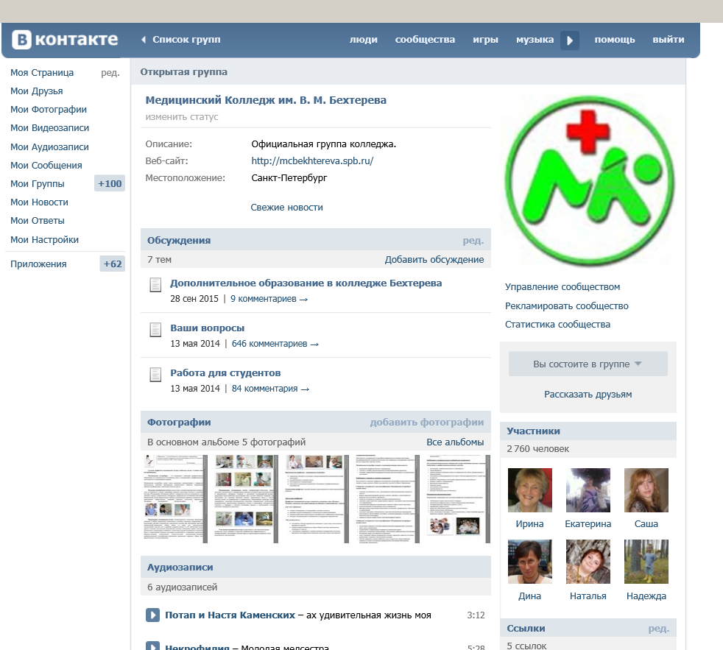

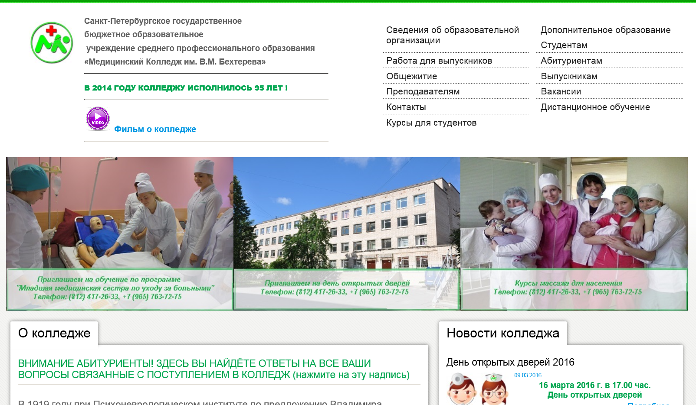
Наши контакты
http://vk.com/club287845
http://http://mcbekhtereva.spb.ru

Slide 41


СПАСИБО ЗА ВНИМАНИЕ

